Slide 1

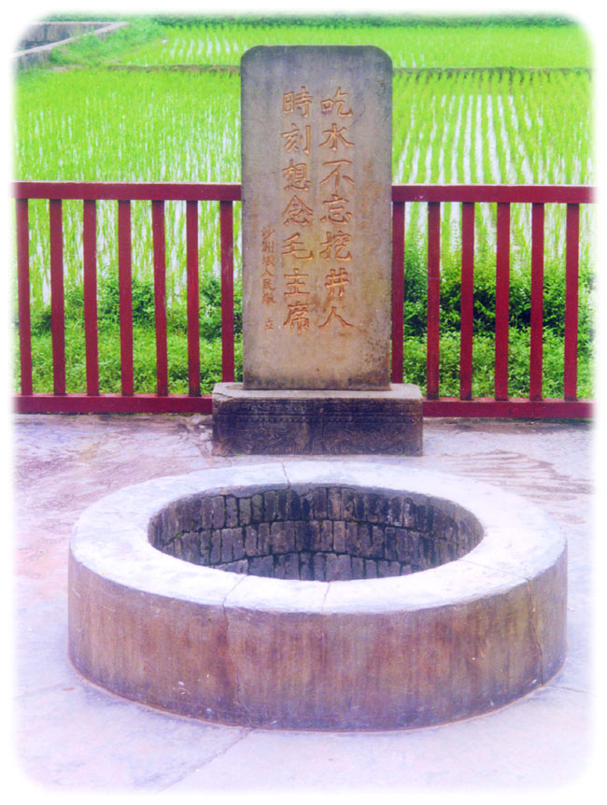
吃水不忘挖井人

Slide 2


革
念
挖
忘
命
刻
席
井
导
解
战
士

Slide 3

我们来开火车啦!
忘
挖
井
革
导
席
命
战
士
刻
解

Slide 4
ruì jīn shā zhōu bà máo zhǔ xí lǐng dǎo
hěn yuǎn zhàn shì xiāng qīn yǐ hòu
shí bēi xiǎng niàn
瑞金 沙洲坝 毛主席 领导
很远 战士 乡亲 以后
石碑 想念

Slide 5

máo zhǔ xí
毛 主 席

Slide 6
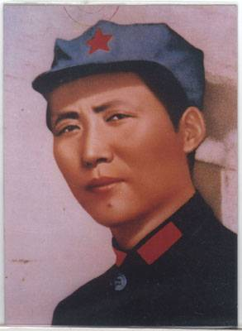
毛泽东生平简介
毛泽东，湖南湘潭人。生于1893年12月26日，1976年9月9 日去世。他一生为中国人民的解放，为祖国的繁荣富强而奋斗，他是中国人民深深热爱的伟大领袖，中国人民将永远怀念他。

Slide 7
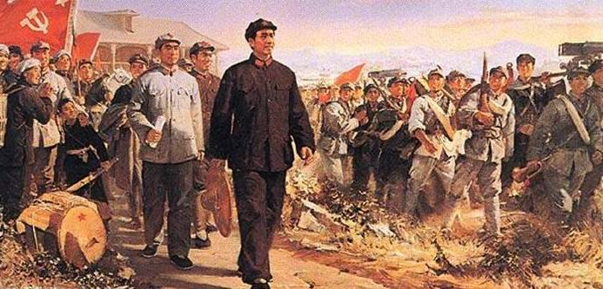
毛主席被称为“东方巨人”，他是我国著名的军事家、政治家、诗人。

Slide 8
瑞金 沙洲坝 毛主席 领导
很远 战士 乡亲 以后
石碑 想念

Slide 9

谁是挖井人？
谁不忘挖井人？
为什么要挖井？

Slide 10
（ ）城外有个小村子叫（ ）。（ ）在江西（ ）的时候，在那儿住过。
瑞金
沙洲坝
毛主席
领导革命

Slide 11
瑞金城外有个小
村子叫沙洲坝。毛主
席在江西领导革命的
时候， 在那儿住过。
时间

Slide 12
瑞金城外有个小
村子叫沙洲坝。毛主
席在江西领导革命的
时候，在那儿住过。
地点

Slide 13
瑞金城外有个小
村子叫沙洲坝。毛主
席在江西领导革命的
时候，在那儿住过。
人物

Slide 14
村子里没有井，吃水要到很远的地方去挑。
井
很远

Slide 15
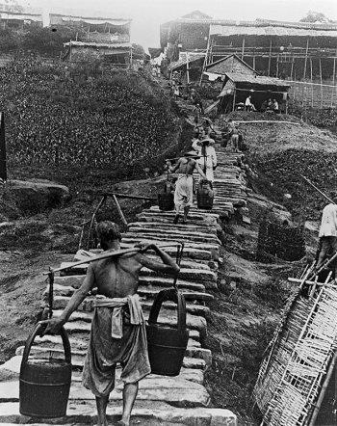
村子里没有井，
吃水要到很远
的地方去挑。

Slide 16
村子里没有井，吃水要到很远的地方去挑。
毛主席就带领战士和乡亲们挖了一口井。
带领
带领 。

Slide 17
解放以后，乡亲们在井旁边立了一块石碑，上面刻着：吃水不忘挖井人，时刻想念毛主席。
吃水不忘挖井人
想念
饮水思源

Slide 18
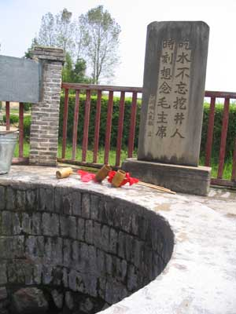
吃水不忘挖井人，
时刻想念毛主席。

Slide 19
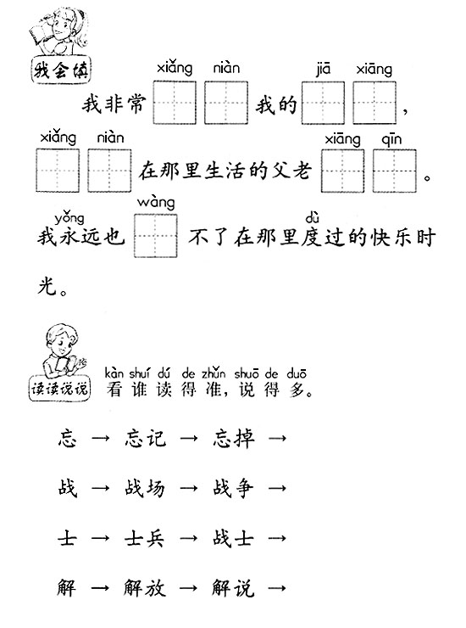

想 念
家 乡
想 念
乡 亲
忘

Slide 20
连线
曹冲 聪明勇敢救出小朋友
毛主席 善于动脑筋想办法
司马光 关心爱护人民群众

Slide 21
我会读
忘记 挖井 井台 井口 井水
主席 凉席 领导 导游 指导
革命 改革 命令 生命 救命
战士 战争 解放 解除 时刻
立刻 想念 挂念 思念 念书

Slide 22
    我们的幸福生活来之不易。珍惜美好的生活。记住所有爱我们和关心我们的人——
    我们的先辈、我们的父母、我们的老师……让我们永远记住他们的恩情。

